Slide 1



《互联网与文本分析》
范举 教授 fanj@ruc.edu.cn

Slide 2

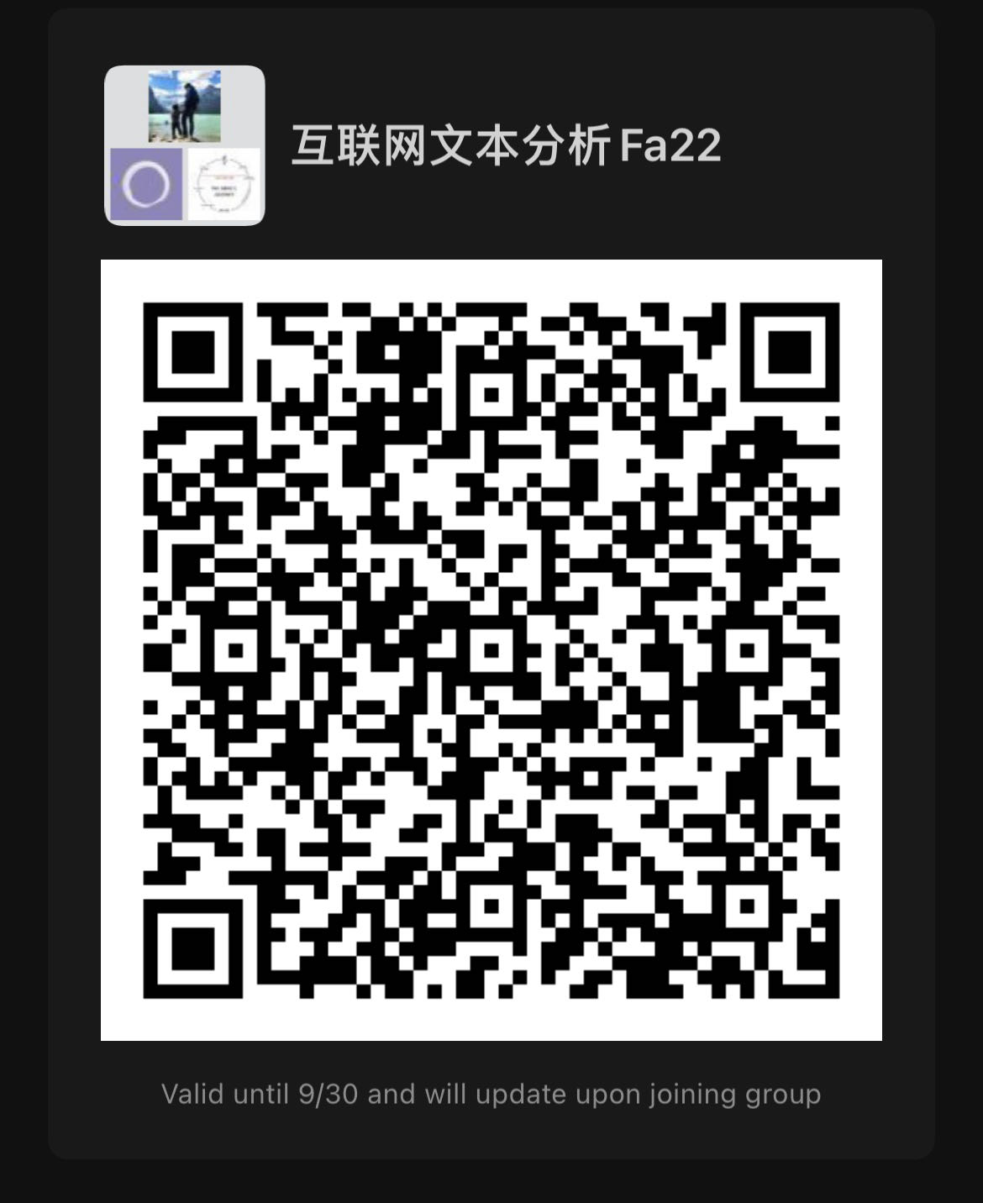
认识一下
研究方向
数据科学与大数据
任课教师：范举
信息学院 教授
清华大学计算机系博士
新加坡国立大学博士后
fanj@ruc.edu.cn
助教团队：在课堂上辅助学生完成实战任务
唐诗韵：经济2022级直博生
jamietang@ruc.edu.cn
单晓晗：统计2019级本科生
shanxiaohan@ruc.edu.cn

Slide 3
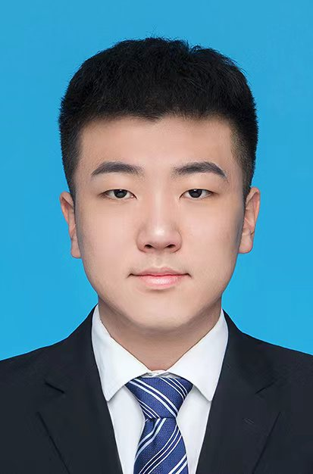

两位助教同学
单晓晗
唐诗韵

Slide 4
提纲
1. 为什么要学这门课
2. 如何学习这门课
3. 课程安排与考核方式
互联网与文本分析

Slide 5



为什么要学这门课
这门课是要编程的……
社科人文的学生为什么要学编程？

Slide 6
互联网时代，数据赋能的生产方式
数据
产品
用户
用户
产品

Slide 7
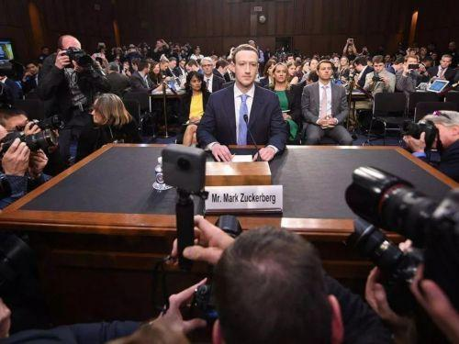
这种转变带来了……
参议员苏利文：你提到Facebook是一个科技公司，一个平台，但有人也提出你们是全球最大的出版商（媒体）。我想大概有1.4亿美国人从Facebook上了解新闻……因此，我想问你，Facebook的实质是什么，是科技公司还是出版商（媒体）？……
小扎：……我视Facebook为科技公司，因为我们的主要工作是创建科技和产品。
参议员苏利文：但你说你对Facebook上的内容负责，这使你们成为某种类型的出版商（媒体），对么？
小扎：我赞同我们要对内容负责，但是我们不生产内容。我想当人们问我们究竟是不是媒体公司或出版商时，我理解他们真正想问的其实是，我们是不是真的对平台上的内容负责，这个问题的答案是清楚的，那就是：是。但我不认为这与我们公司的核心是一家科技公司相冲突。
美国东部时间2018年4月10日，Facebook创始人及CEO马克·扎克伯格在国会听证会上

Slide 8
这种转变带来了……
突破边界
科技公司
媒体公司
？

Slide 9
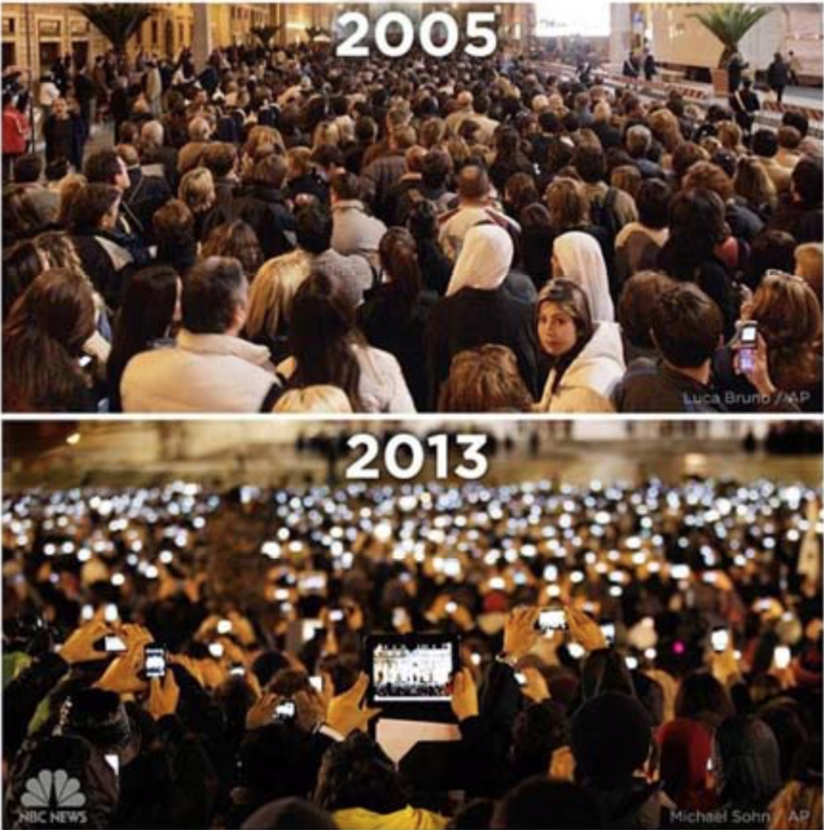


这种转变带来了……
个体与群体社会行为更全面的展示
教宗本笃十六世
教宗方济各

Slide 10
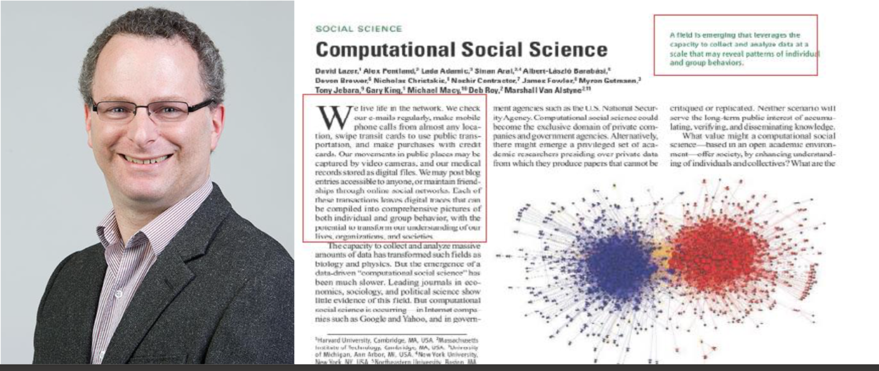
这种转变带来了……
新的研究范式
数据驱动的社会科学 Data-Driven Social Science
从海量数据挖掘中理解社会现象的有价知识
综合应用社会科学和计算技术解释社会现象
应用导向的研究
A field is emerging that leverages the capacity to collect and analyze data at a scale that may reveal patterns of individual and group behaviors.

Slide 11
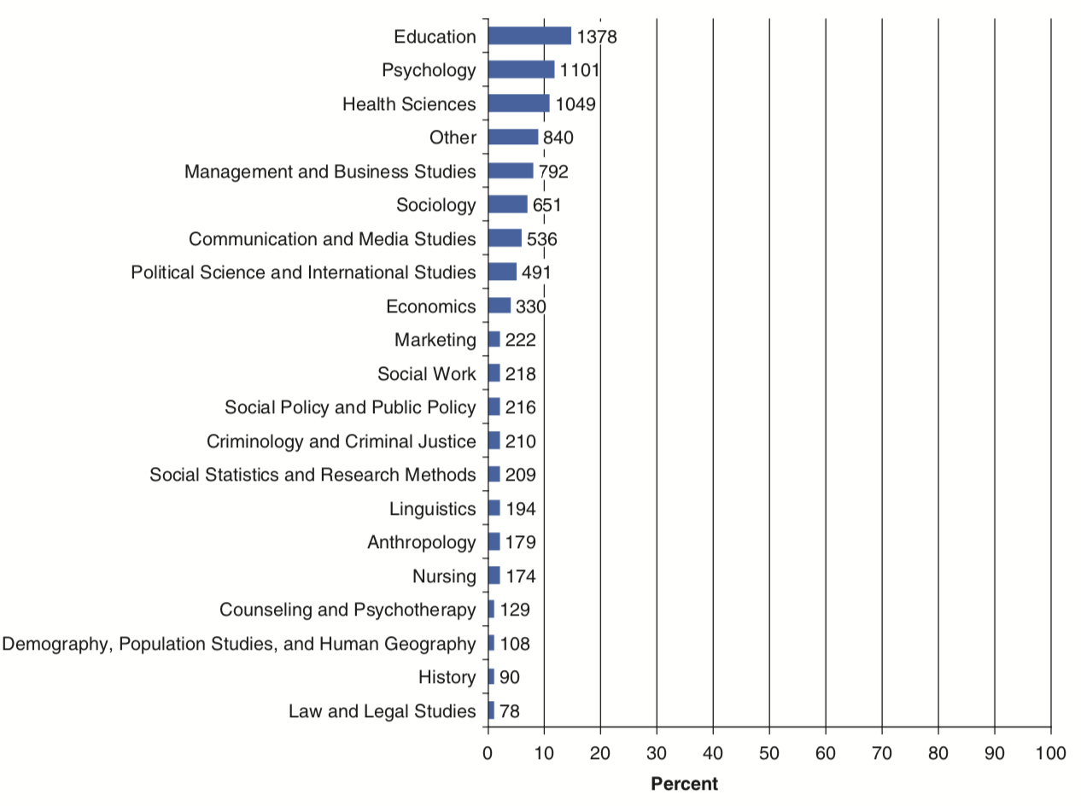
谁在做数据驱动的社会科学
2016年SAGE发布白皮书Who is doing computational social science? Trends in big data research
Management & Business Studies
Source: https://us.sagepub.com/sites/default/ files/CompSocSci.pdf

Slide 12
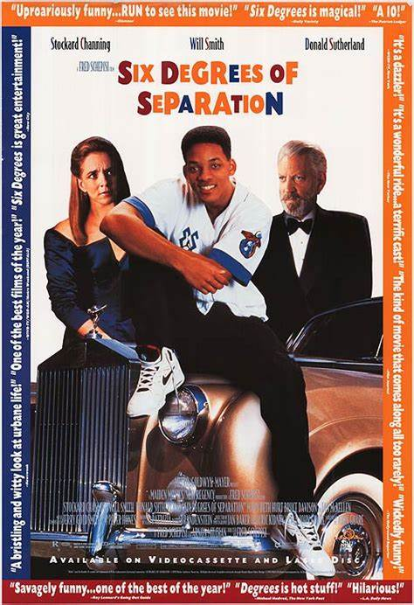
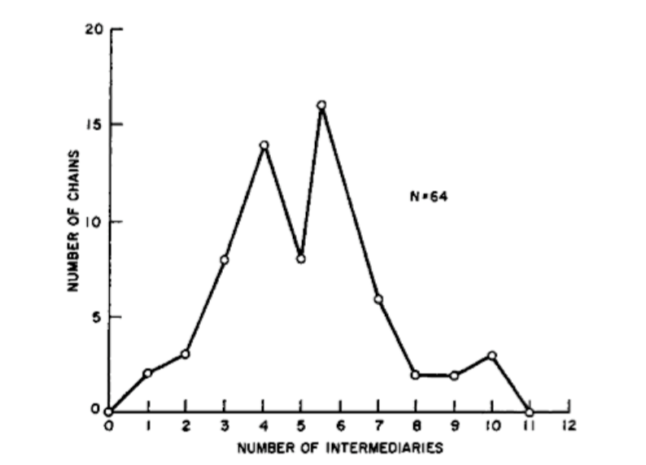
传统数据收集的局限性
规模小：大多数研究基于小规模数据样本
举例：六度分隔理论（Six Degrees of Separation）
“在这个世界上，任意两个人之间，只隔着六个人”
Notes:
1967年，哈佛大学的社会心理学教授Stanley Milgram(1933-1984)，试图描绘一个连接人与社区的人际关系网络。他发现了“六度分隔”(Six Degrees of Separation)现象。“你和任何一个陌生人之间，所间隔的人不会超过6个。
1967年，美国哈佛大学社会心理学教授斯坦利·米尔格兰姆对这个问题做了一个著名的实验，他从内布拉斯加州和堪萨斯州招募到一批志愿者，随机选择出其中的三百多名，请他们邮寄一个信函。信函的最终目标是米尔格兰姆指定的一名住在波士顿的股票经纪人。由于几乎可以肯定信函不会直接寄到目标，米尔格兰姆就让志愿者把信函发送给他们认为最有可能与目标建立联系的亲友，并要求每一个转寄信函的人都回发一个信件给米尔格兰姆本人。
出人意料的是，有六十多封信最终到达了目标股票经济人手中，并且这些信函经过的中间人的数目平均只有5个。也就是说，陌生人之间建立联系的最远距离是6个人。

Slide 13
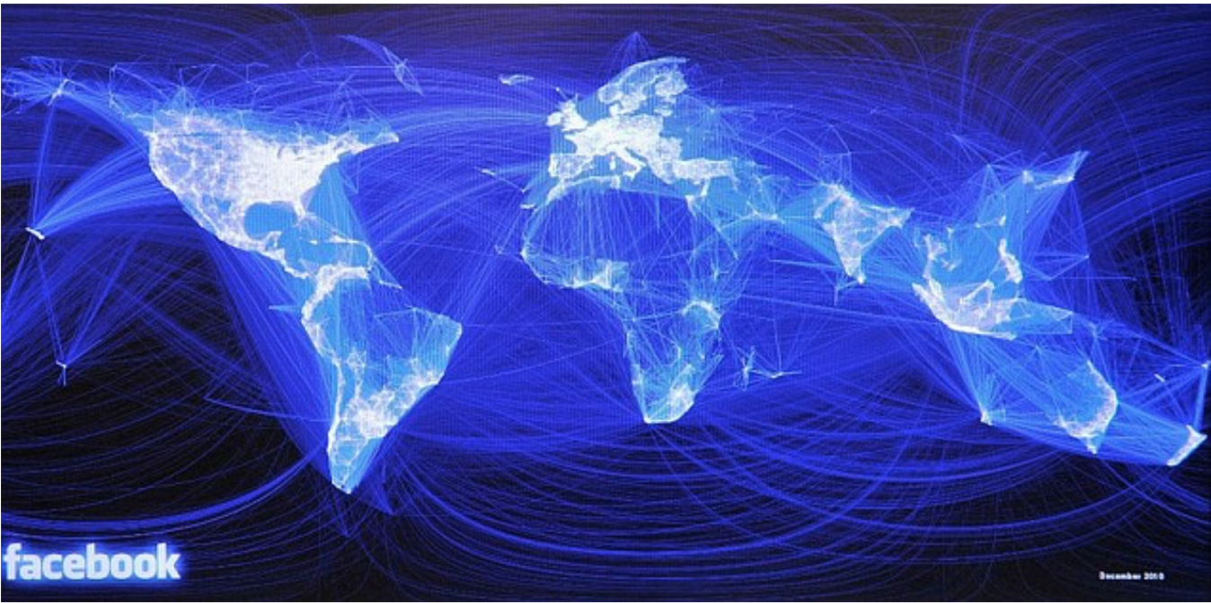
数据驱动社会科学的数据优势
收集大规模的个体/群体行为数据
4-degrees of separation [Backstrom-Boldi-Rosa-Ugander-Vigna, 2011]

Slide 14

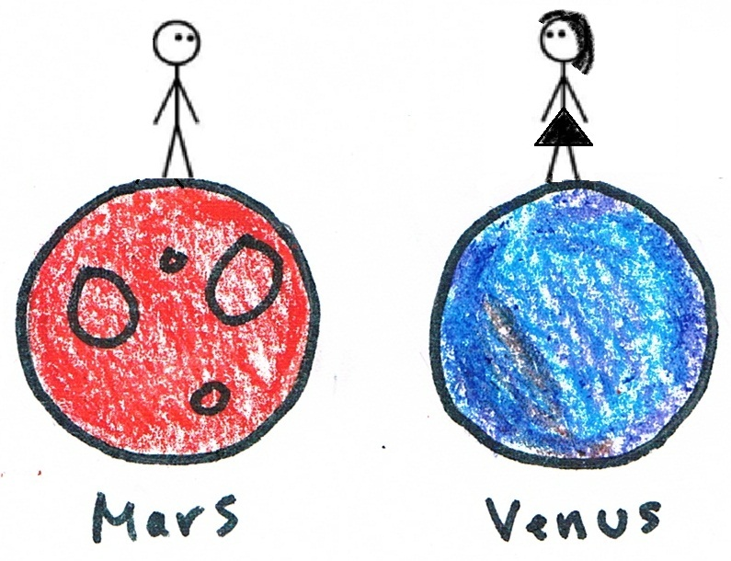
传统数据收集的局限性
有偏差：大多数研究基于自我报告式数据
举例：性别研究（Gender Study）
不同性别之间对于配偶的期待存在着显著差异
我的年龄 vs. 配偶年龄
Notes:
1967年，哈佛大学的社会心理学教授Stanley Milgram(1933-1984)，试图描绘一个连接人与社区的人际关系网络。他发现了“六度分隔”(Six Degrees of Separation)现象。“你和任何一个陌生人之间，所间隔的人不会超过6个。
1967年，美国哈佛大学社会心理学教授斯坦利·米尔格兰姆对这个问题做了一个著名的实验，他从内布拉斯加州和堪萨斯州招募到一批志愿者，随机选择出其中的三百多名，请他们邮寄一个信函。信函的最终目标是米尔格兰姆指定的一名住在波士顿的股票经纪人。由于几乎可以肯定信函不会直接寄到目标，米尔格兰姆就让志愿者把信函发送给他们认为最有可能与目标建立联系的亲友，并要求每一个转寄信函的人都回发一个信件给米尔格兰姆本人。
出人意料的是，有六十多封信最终到达了目标股票经济人手中，并且这些信函经过的中间人的数目平均只有5个。也就是说，陌生人之间建立联系的最远距离是6个人。

Slide 15
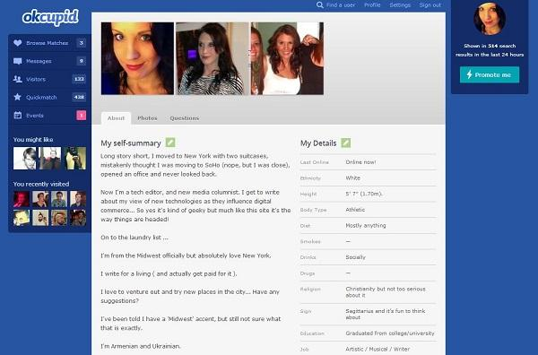

数据驱动社会科学的数据优势
收集个体自发产生的行为数据
比如：在线交友网站的数据……

Slide 16
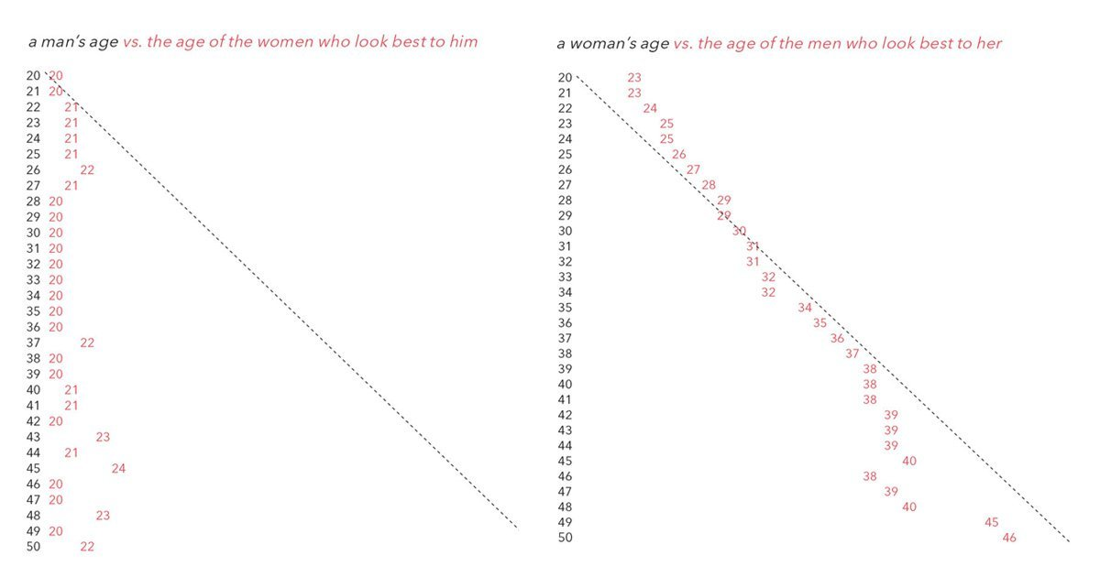


数据驱动社会科学的数据优势
收集个体自发产生的行为数据
比如：在线交友网站的数据……

Slide 17


传统数据收集的局限性
一次性：大多数研究基于一次性的数据收集
举例：情绪变化（Mood Vary）
人的情绪在一天的不同时刻是会发生变化的
传统方法：
选定一组人群作为样本
记录他们的情绪变化
除了规模小、有偏差之外，如何对人群进行持续观察也成为传统方法的局限性。
Notes:
1967年，哈佛大学的社会心理学教授Stanley Milgram(1933-1984)，试图描绘一个连接人与社区的人际关系网络。他发现了“六度分隔”(Six Degrees of Separation)现象。“你和任何一个陌生人之间，所间隔的人不会超过6个。
1967年，美国哈佛大学社会心理学教授斯坦利·米尔格兰姆对这个问题做了一个著名的实验，他从内布拉斯加州和堪萨斯州招募到一批志愿者，随机选择出其中的三百多名，请他们邮寄一个信函。信函的最终目标是米尔格兰姆指定的一名住在波士顿的股票经纪人。由于几乎可以肯定信函不会直接寄到目标，米尔格兰姆就让志愿者把信函发送给他们认为最有可能与目标建立联系的亲友，并要求每一个转寄信函的人都回发一个信件给米尔格兰姆本人。
出人意料的是，有六十多封信最终到达了目标股票经济人手中，并且这些信函经过的中间人的数目平均只有5个。也就是说，陌生人之间建立联系的最远距离是6个人。

Slide 18
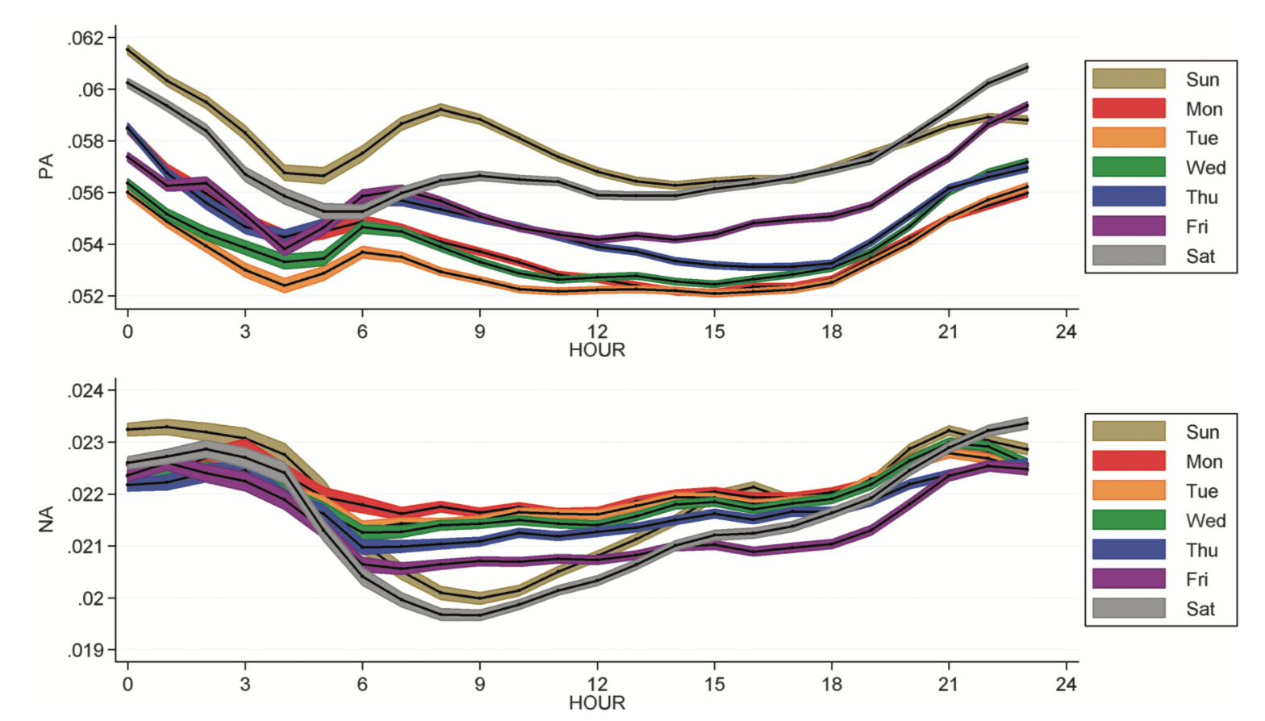
数据驱动社会科学的数据优势
收集个体持续产生的行为数据
针对用户每天发布的Tweets进行文本分析

Slide 19
提纲
1. 为什么要学这门课
2. 如何学习这门课
3. 课程安排与考核方式
互联网与文本分析

Slide 20
新的方法
计算机+统计学科带来了
数据科学
数据科学是一门新兴学科，它的定义仍在发展
The exact role, background, and skill-set, of a data scientist are still in the process of being defined

Slide 21
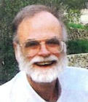
新的方法：数据科学
2007年，图灵奖得主Jim Gray提出数据密集型科学为科学的第四范式
Empirical（实验科学，实验归纳）- 钻木取火
Theoretical （理论科学，归纳总结）- 牛顿三定律
Computational （计算科学，计算机仿真）- 模拟核试验，天气预报
And now data-driven (data-Intensive)
Data-driven science is the "fourth paradigm" of science that uses the computational analysis of large data as primary scientific method and "to have a world in which all of the science literature is online, all of the science data is online, and they interoperate with each other ".

Slide 22

一个公认却很宽泛的定义
Data science is an inter-disciplinary field that uses scientific methods, processes, algorithms and systems to extract knowledge and insights from many structural and unstructured data.

Slide 23
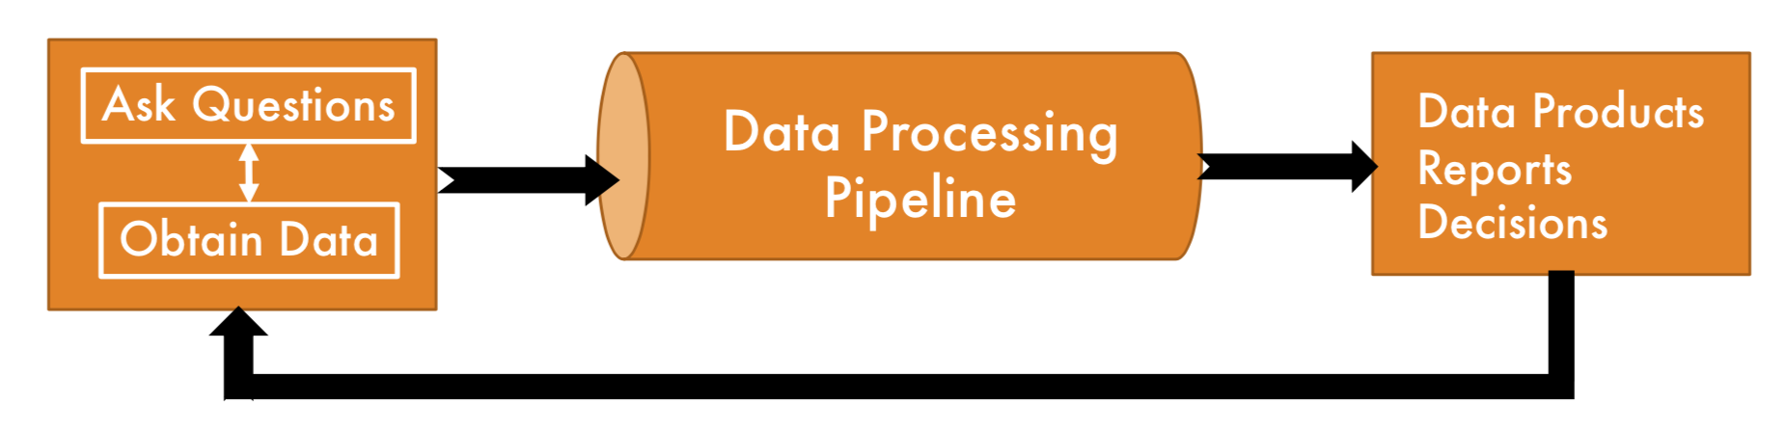
数据科学的工作流程
循环迭代式的工作流程
先收集数据，再分析可以回答哪些问题
先提出问题，再收集与分析相关的数据

Slide 24
案例一：《红楼梦》文本分析
起因：与国学院华建光、张雪松教授的讨论
对《红楼梦》进行分析的研究工作汗牛充栋
我们希望利用数据探索和可视化方法提供不一样的视角，体现数据思维
问题1：简单的数据统计能否反映作者的写作风格？
问题2：简单的数据统计能否帮助我们做人物分析？
抛砖引玉
我们的数据探索分析还十分表面，期待同学们做出更深入的工作！
例如：对数字人文感兴趣的小组可以选择此方向做课程大作业

Slide 25
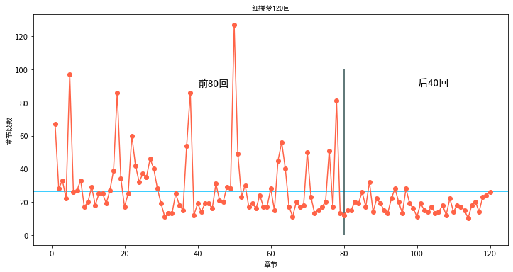
问题：前80回和后40回的段落数是否有区别？
我们统计《红楼梦》前80会和后40会的段落书（统计\n字符）

Slide 26
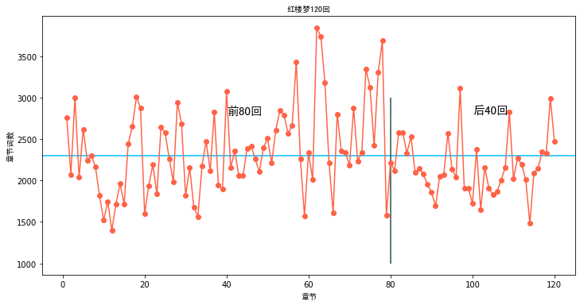
问题：从词数统计信息上是否看出写作风格？
我们对文本进行分词，并统计不同章节的词频

Slide 27


问题：从不同词的词频中能否发现有趣的规律？
我们针对前80回与后40回绘制词云图
前80回
后40回

Slide 28
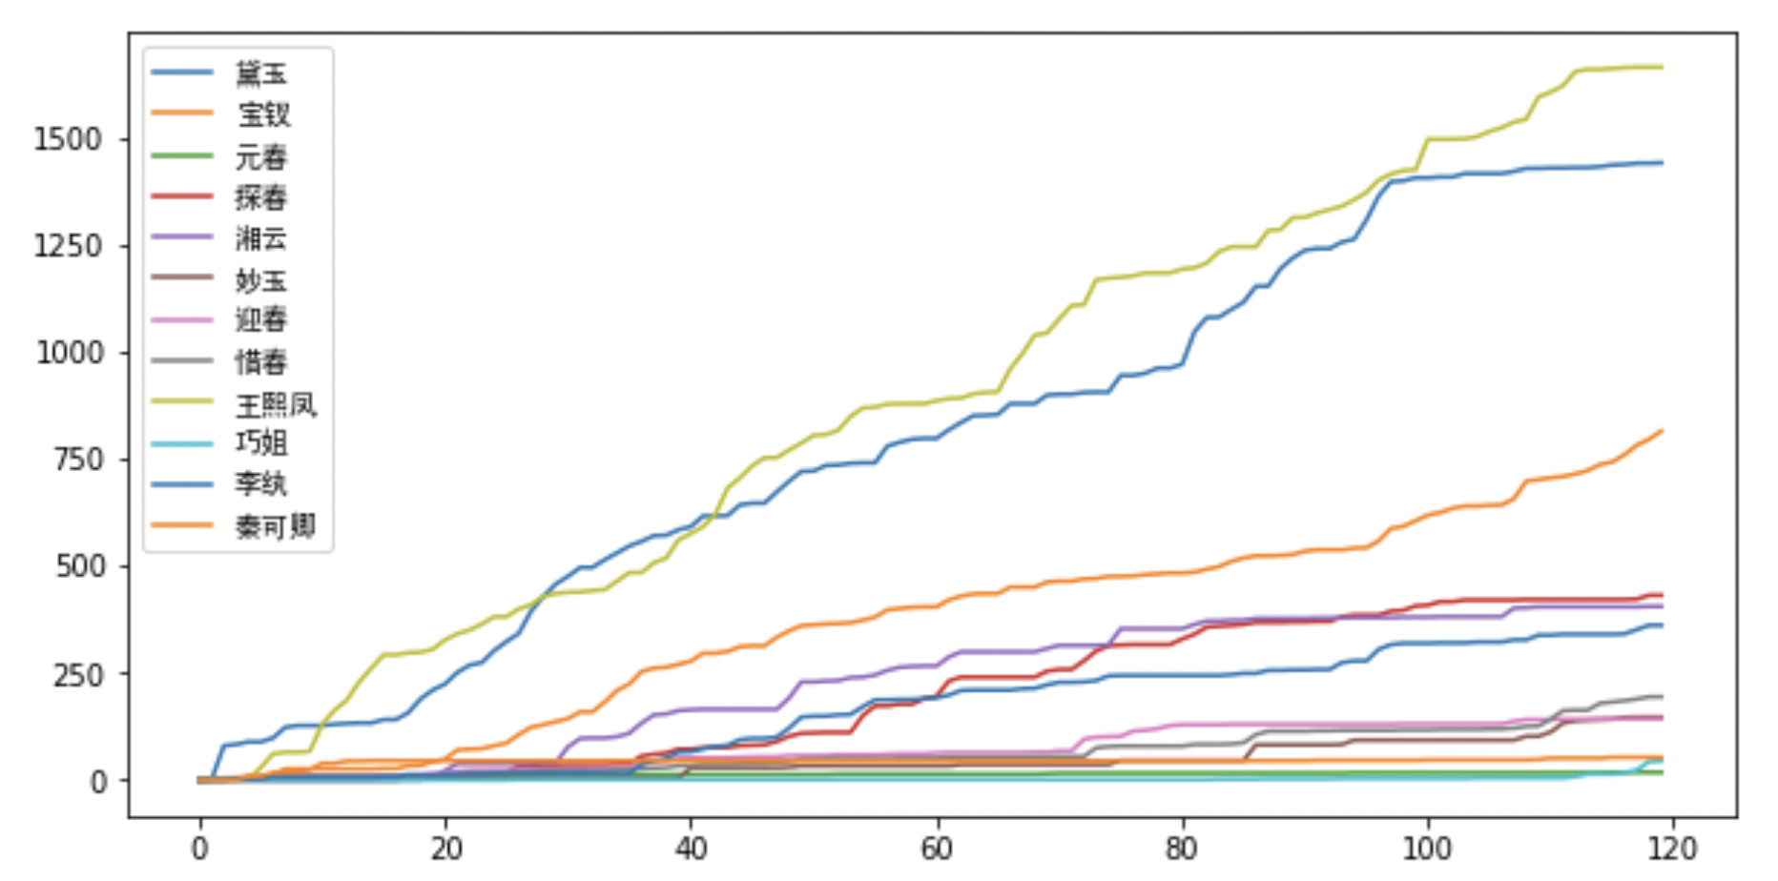
问题：不同人物在不同章节出现的累积频率

Slide 29
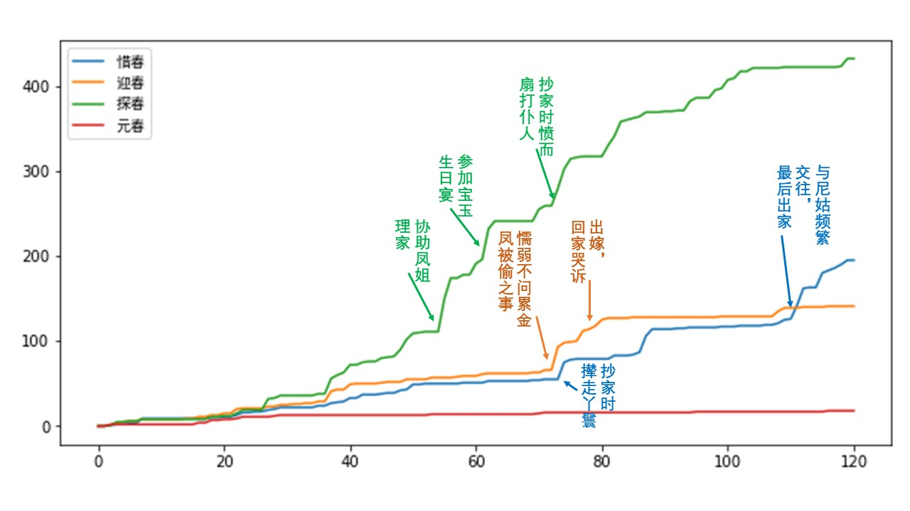
问题：不同人物在不同章节出现的累积频率
我们定制化筛选不同人物的出现频率，绘制累积分布图

Slide 30
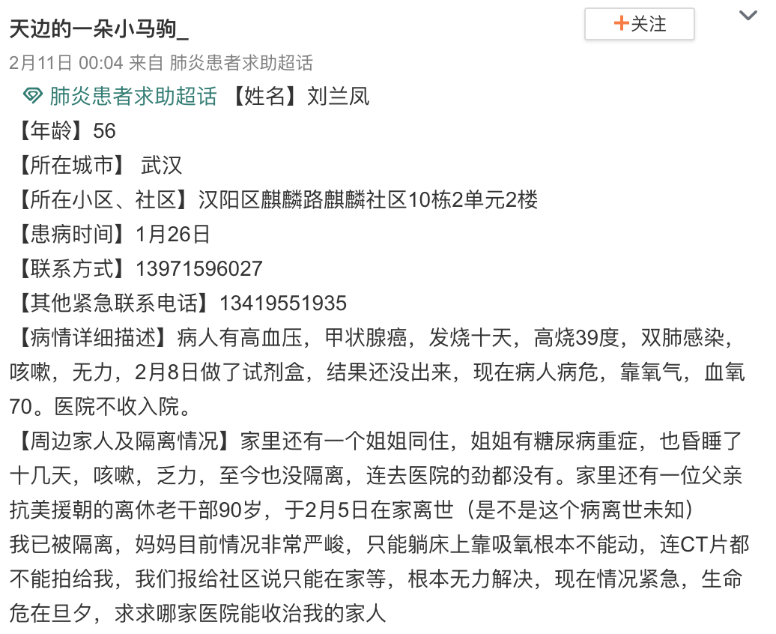


案例二：新冠肺炎求助患者数据画像
XYZ
肺炎患者求助超话
X栋Y单元Z楼
1397xxx6027
1341xxx1935
数据采集：通过微博API获取

Slide 31
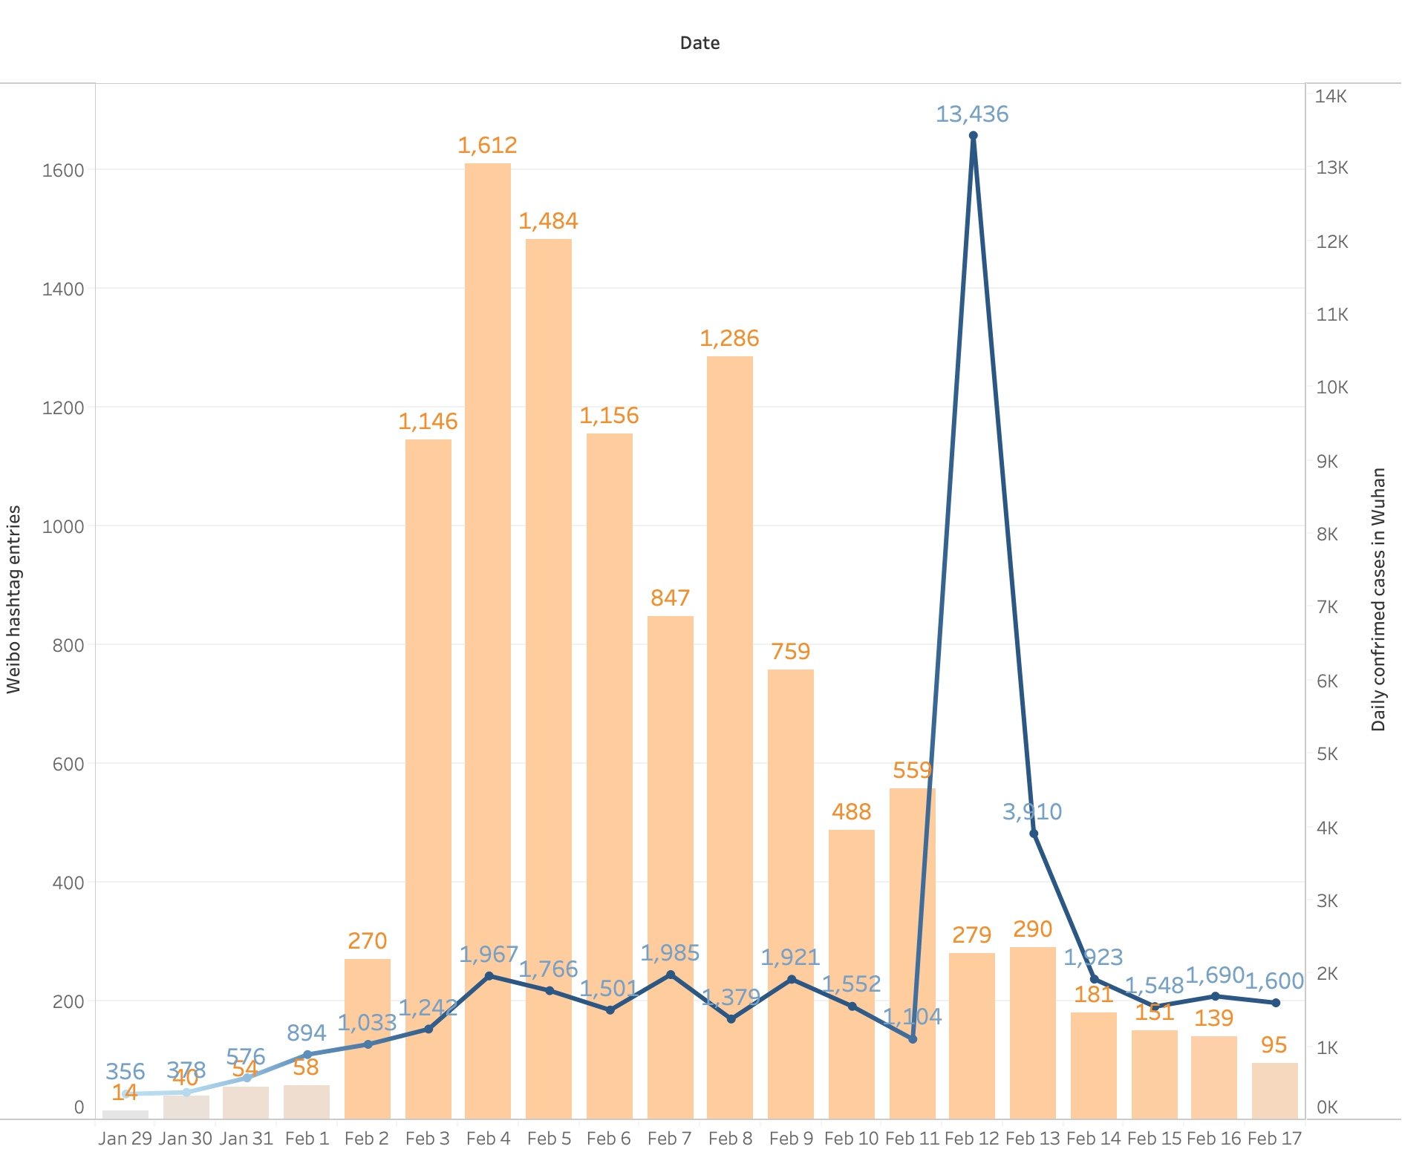
肺炎患者求助超话的整体分析
黄色柱状图
肺炎患者求助超话每天的发帖量
蓝色线条图
武汉市卫健委汇报的每日新增新冠确诊数
时间区间
1月29日 – 2月17日
你能发现什么？

Slide 32
提出问题（Insight Questions）
我们试图用数据解码数字背后的个体，看清那些宏大叙事之下的具体的人，尤其是那些在社交网络上以个体的身份发出求助的人——
他们是谁？
他们为什么而发声？
他们的处境有何共同点？

Slide 33
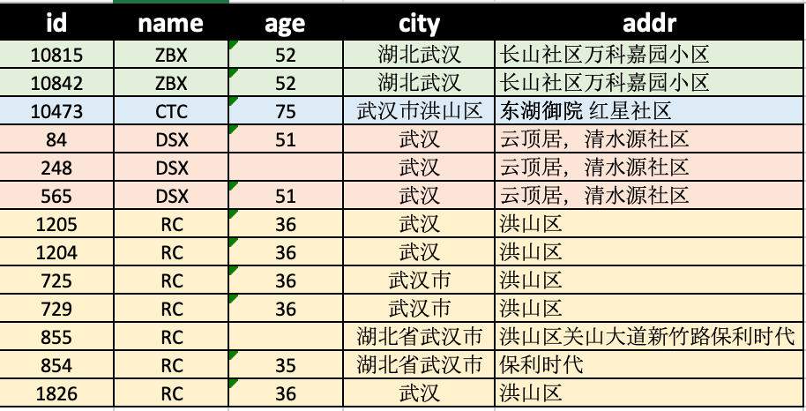
数据准备
信息抽取：从文本数据中抽取出结构化信息
你能观察到真实数据有多“脏”吗？

Slide 34
数据清洗
数据缺失
属性age
数据重复
同一个名字的人出现在多条微博中，是一个人吗？
属性值冲突
RC的年龄是35还是36？
属性值粒度粗细不一
洪山区
保利时代
洪山区关山大道新竹路保利时代

Slide 35
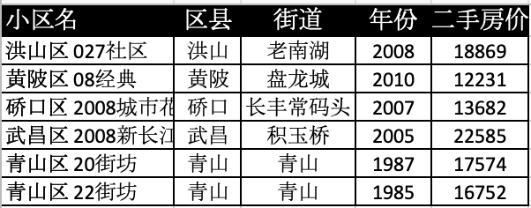
数据扩充（Data Enrichment）
能否在地图上定位每位求助者所在的小区
能否找到每位求助者所在小区的平均房价和建造年份
数据扩充
将求助者自己填写的小区名称对齐到链家小区名录中
实体链接
链家小区名录

Slide 36
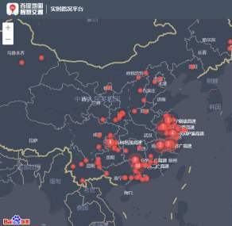
数据扩充（Data Enrichment）
能否在地图上定位每位求助者所在的小区
能否找到每位求助者所在小区的平均房价和建造年份
数据扩充
通过百度地图获取求助者对应到链家小区的经纬度坐标
调用百度API
链家小区名录

Slide 37
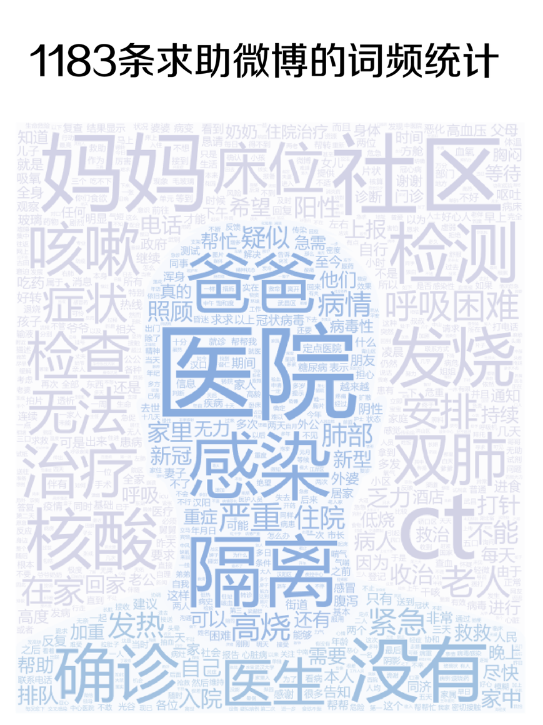
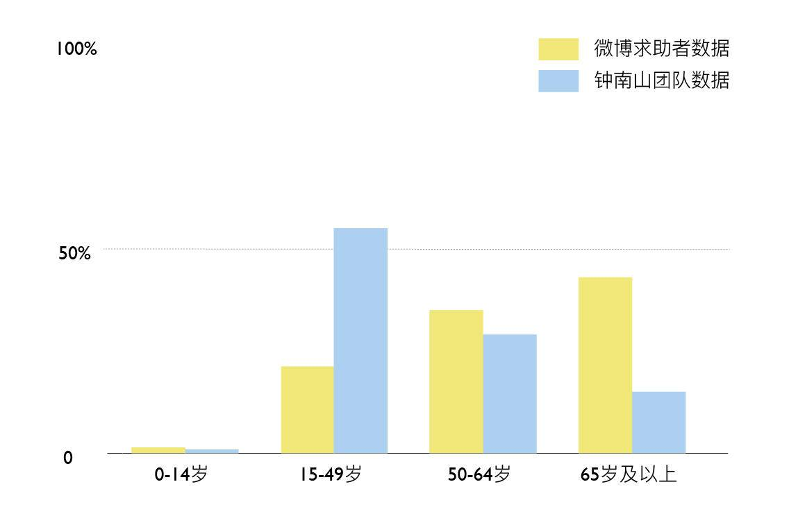
数据分析
围城之中，越老越无助

Slide 38
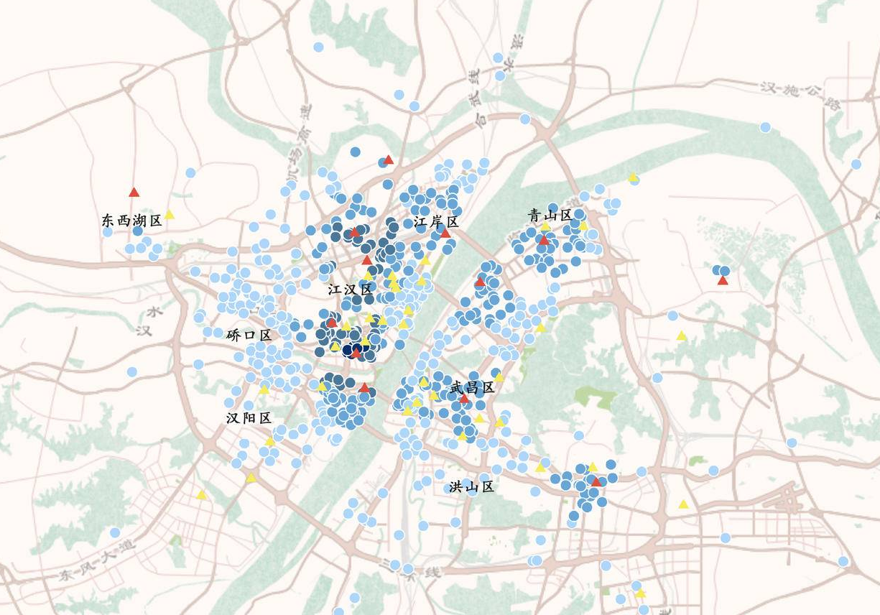
他们的处境有何共同点？
求助者离医院有多远？
Notes:
武汉的“封城”进一步增加了这些求助者就医的难度，财新曾经报道过步履蹒跚的老人相互搀扶走向医院的场景。无法及时得到诊断和救治使他们面临病情恶化的风险，也增加了交叉感染的可能。所在行政区定点收治医院较少、与医院之间距离较远、公共交通停摆等原因使这些求助者每日辗转于小区与医院之间，在等待确诊与收治的过程中艰难求生。

Slide 39
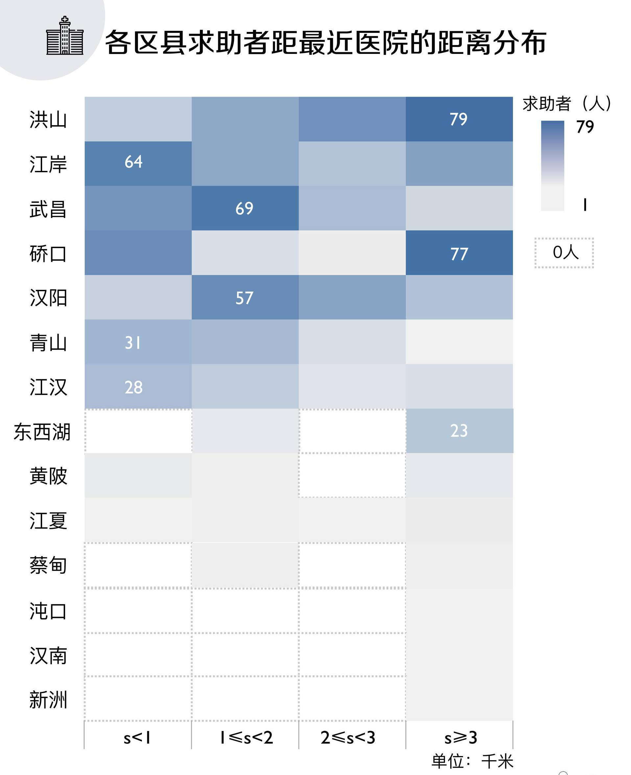
他们的处境有何共同点
武汉的“封城”进一步增加了这些求助者就医的难度
财新曾经报道过步履蹒跚的老人相互搀扶走向医院的场景。无法及时得到诊断和救治使他们面临病情恶化的风险，也增加了交叉感染的可能。
所在行政区定点收治医院较少、与医院之间距离较远、公共交通停摆等原因使这些求助者每日辗转于小区与医院之间，在等待确诊与收治的过程中艰难求生。

Slide 40
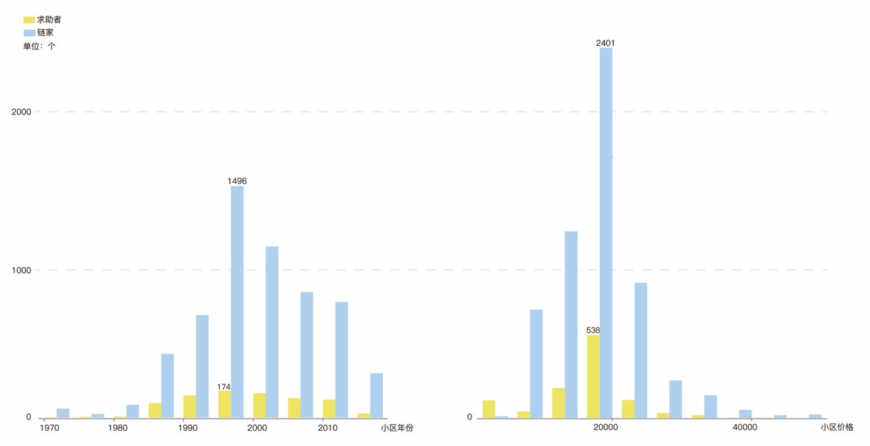
数据分析
求助者所居住的房屋，无论是价格还是年份，都与武汉住宅的整体分布相当
Notes:
这些求助者所居住的房屋，无论是价格还是年份，都与武汉住宅的整体分布相当：也就是说，他们并不是传统意义上的“弱势群体”，他们可能就是你我。

Slide 41
数据分析结论
时代的雨滴打在每一个人头上，数字背后甚至被排除在数字之外的，是一个个鲜活的人，用文字、图片、视频、转发、点赞……拼凑聚合成历史本身，而不甘愿沦为其注脚。
正如作家李静睿所言，“灾难面前，我们不是旁观，只是幸存。”这些陷入窘境的人、苦苦挣扎的人、奋力求生的人，不是弱者也不是他者，正是另一种处境下的你我。
照见他们，也是看到我们自己。

Slide 42
数据科学的工作流程
循环迭代式的工作流程
先收集数据，再分析可以回答哪些问题
先提出问题，再收集与分析相关的数据

Slide 43
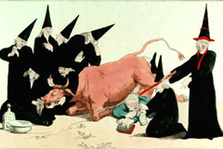

案例2：疫苗 VS. 反疫苗
反疫苗和疫苗的历史一样悠久
爱德华•詹纳用于对抗天花的牛痘是第一个真正意义上的疫苗。在詹纳进行接种工作时，一些当地的僧侣就以疫苗“来自动物、是违反习俗的”为由，表示强烈反对
1982年美国一档针对百白破三联疫苗的电视节目引发了全国范围内的对疫苗的争论。公众开始抗议疫苗，致使许多国家停止接种百日咳疫苗的。
扩展阅读：
http://www.dxy.cn/topic/in-depthview/201106/index.htm

Slide 44

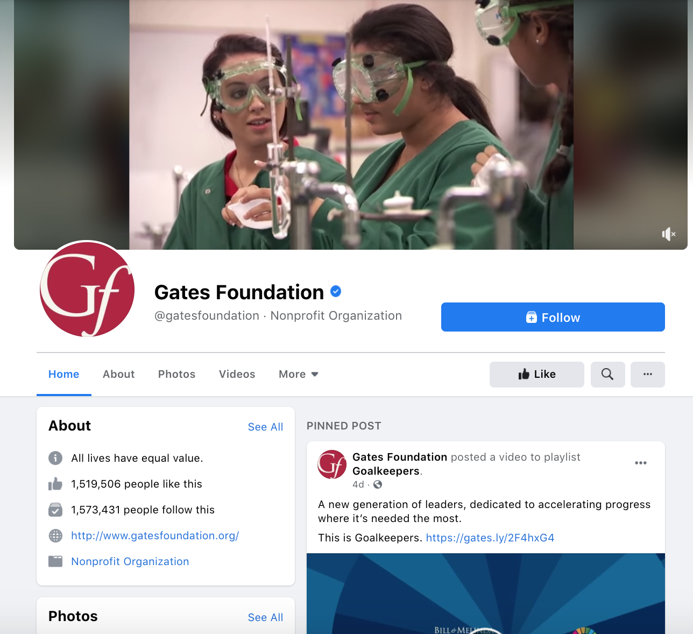
提出问题
The online competition between pro- and anti-vaccination views
Anti-vaccination
Pro-vaccination

Slide 45
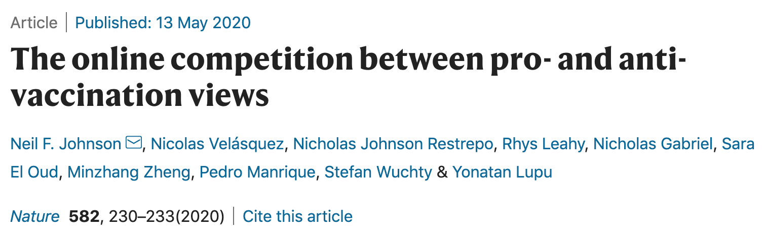

收集数据
Facebook pages
订阅用户量
围绕疫苗的观点
Anti-vaccination
Pro-vaccination
Undecided
页面之间链接
Another
Facebook Page

Slide 46
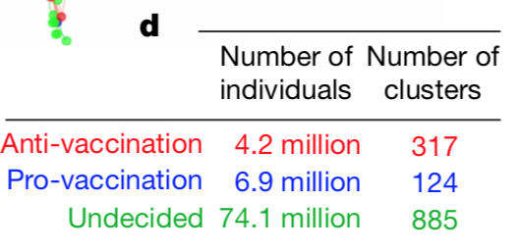
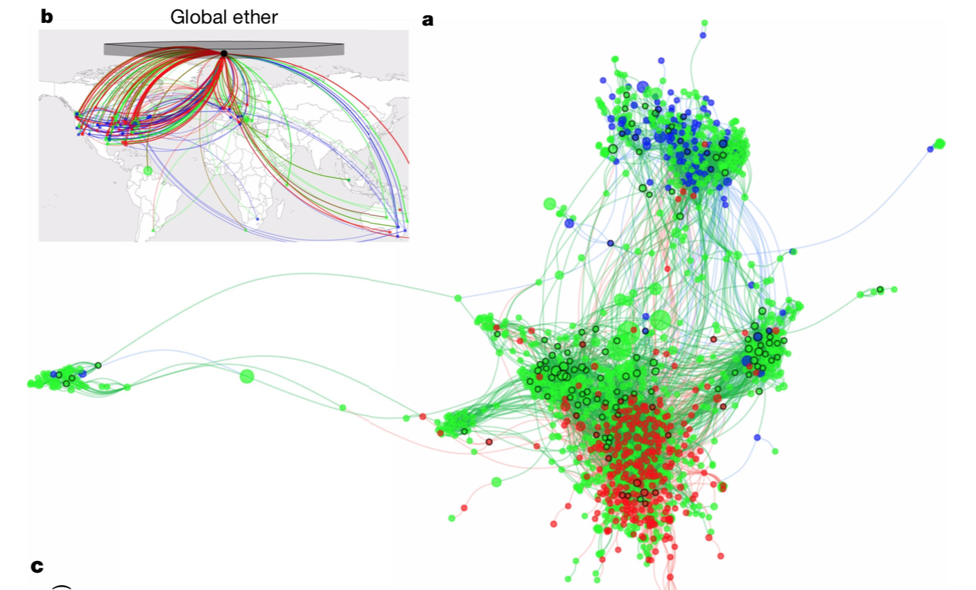
处理数据：建模成网络数据
Online ecology of vaccine views
围绕疫苗的Pages（大小表示订阅人数）
红色：Anti-vaccination
蓝色：Pro-vaccination
绿色：Undecided

Slide 47
数据分析
从简单的数字上看：谁占优势？
Facebook Users
Facebook Pages

Slide 48
数据分析
从网络结构上看：谁占优势？
Anti-vaccination clusters manage to become highly entangled with undecided clusters in the main online network, whereas pro-vaccination clusters are more peripheral

Slide 49
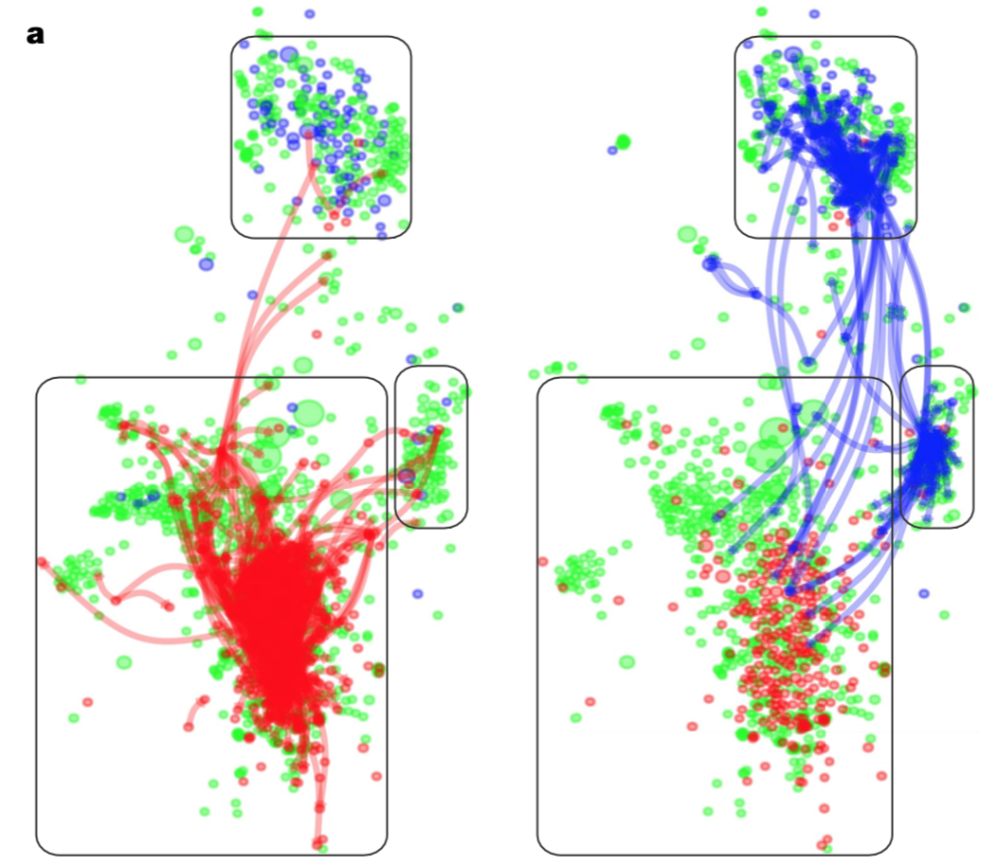
数据分析
双方谁有更强的影响能力？
Anti-vaccination clusters successfully added many new links within the largest network patch and between network patches, despite the media ambience against anti-vaccination views during the measles outbreak in 2019.

Slide 50
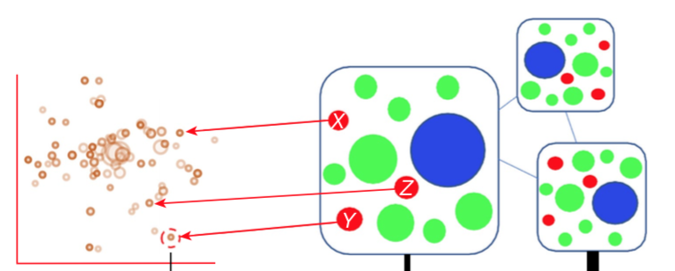
数据分析
当他们在说反疫苗，他们在说什么？
Anti-vaccination clusters offer a wide range of potentially attractive narratives that blend topics such as safety concerns, conspiracy theories and alternative health and medicine, and also now the cause and cure of the COVID-19 virus. By contrast, pro-vaccination views are far more monothematic.

Slide 51
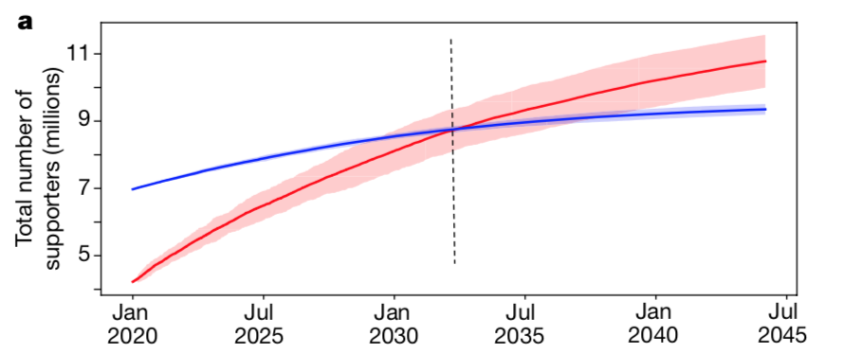
数据分析
双方未来发展的趋势如何？
The paper predicts that anti-vaccination views will dominate in approximately 10 years!
扩展阅读：https://www.nature.com/articles/s41586-020-2281-1

Slide 52
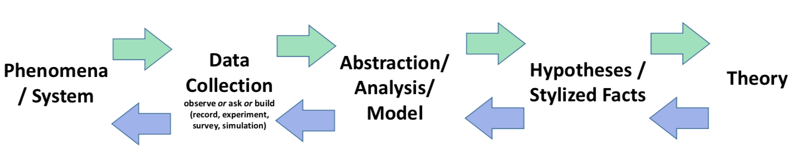


课程目标：借数据之酒杯，浇自己之块垒
“专业为体”：立足本专业问题，产生知识增量
“计算为用”：使用数据科学的计算手段实现大规模数据收集与自动分析
钢铁侠
还是
终结者

Slide 53
提纲
1. 为什么要学这门课
2. 如何学习这门课
3. 课程安排与考核方式
互联网与文本分析

Slide 54
课程主要内容
以Python语言为基础，借助成熟工具，进行互联网文本数据采集、存储、分析处理、 知识挖掘、可视化
数据获取
数据处理
网页抓取
网页解析
中文分词
文本分析
文本聚类
网络分析
网络可视化
网络分析
文本分类
主题分析

Slide 55
教材和参考书
参考书
《Python基础教程》
《Python数据分析与挖掘实战》
《统计自然语言处理》
《Python数据可视化》《大数据可视化》《数 据之美》
互联网教程
HTML:https://www.runoob.com/html/html- tutorial.html

Slide 56
课程考核方式
平时作业
根据课程进度会留3-4个平时作业
个人完成
实战大作业
分组完成、不限题目
考核标准：作品创意、作品深度、技术实现和作品展示上有独立评分
作品创意：“以人为本”，问题选取关乎较大范围或较为重要的人群
作品深度：“见微知著”，产生信息增量，而非人云亦云或老生常谈
技术实现：“数据为王”，正确获取、处理数据，而非GIGO
作品展示：“文理并重”，既有严谨的数据分析，又有一定人文关怀

Slide 57


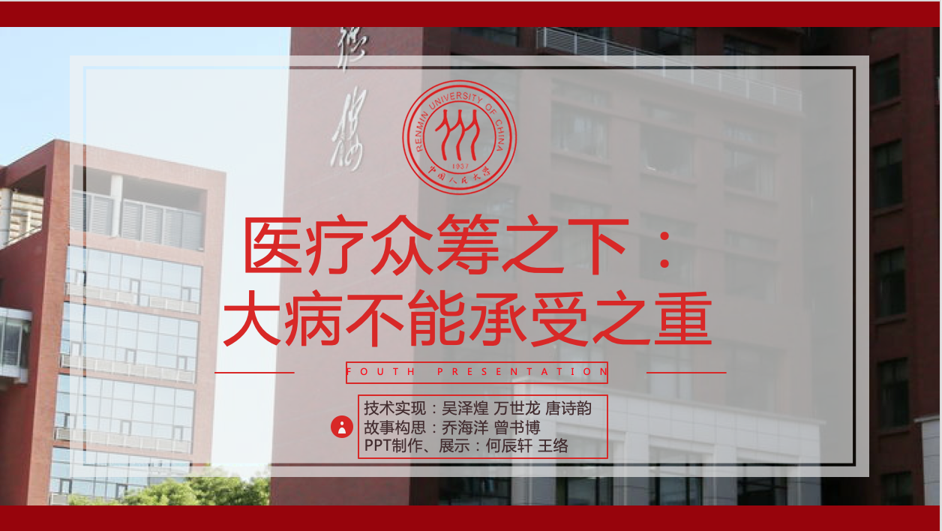
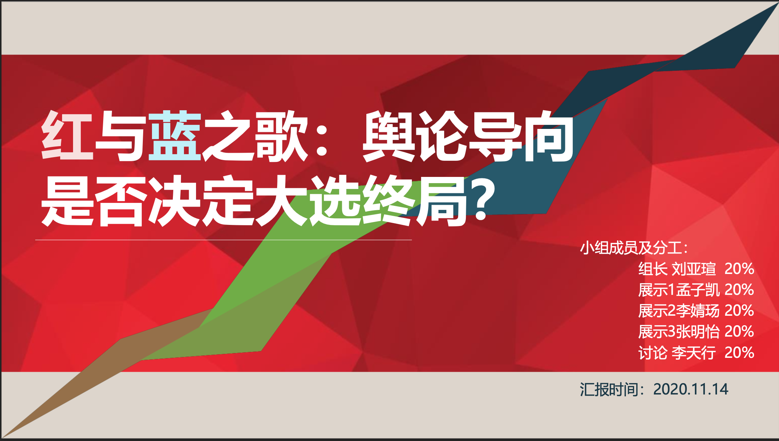


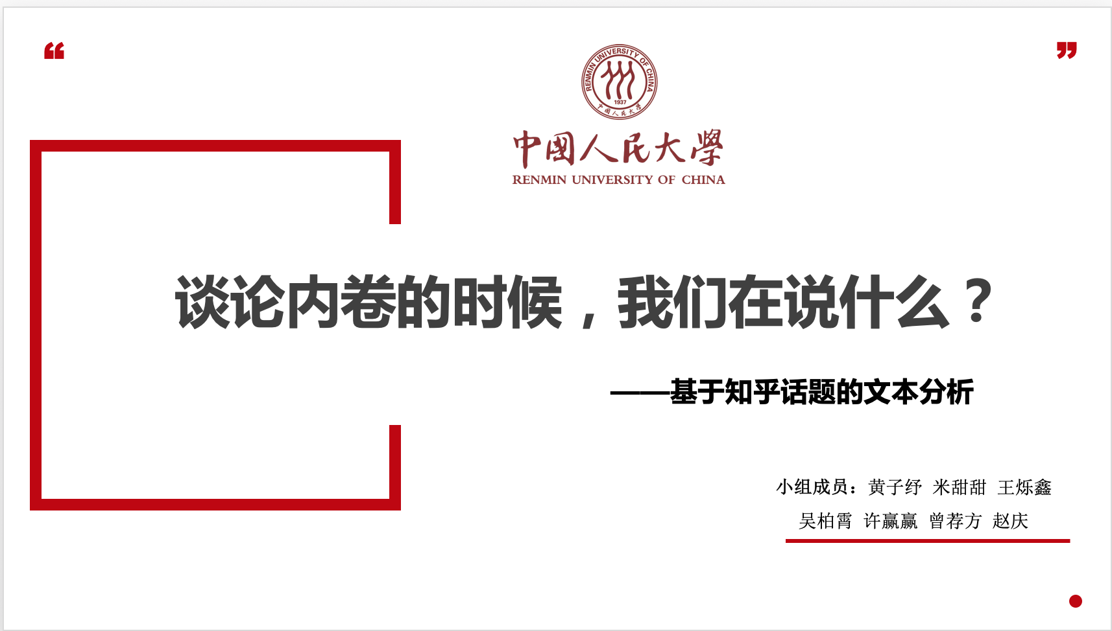

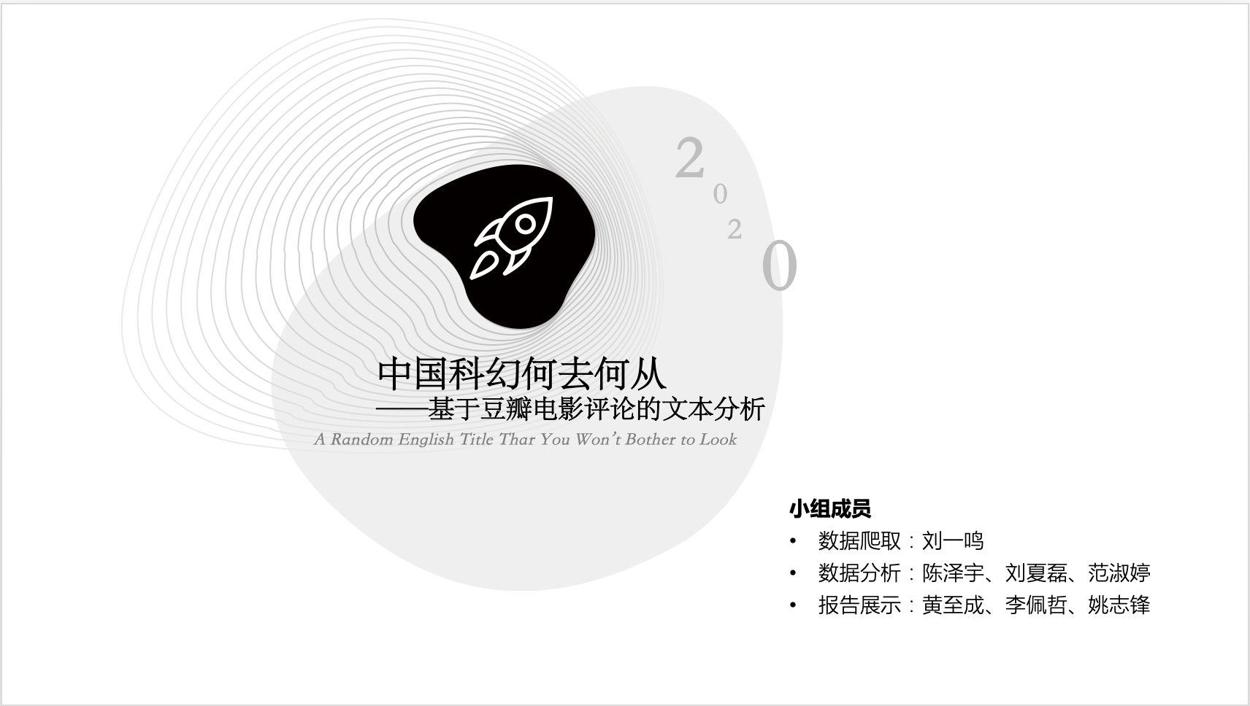

Slide 58
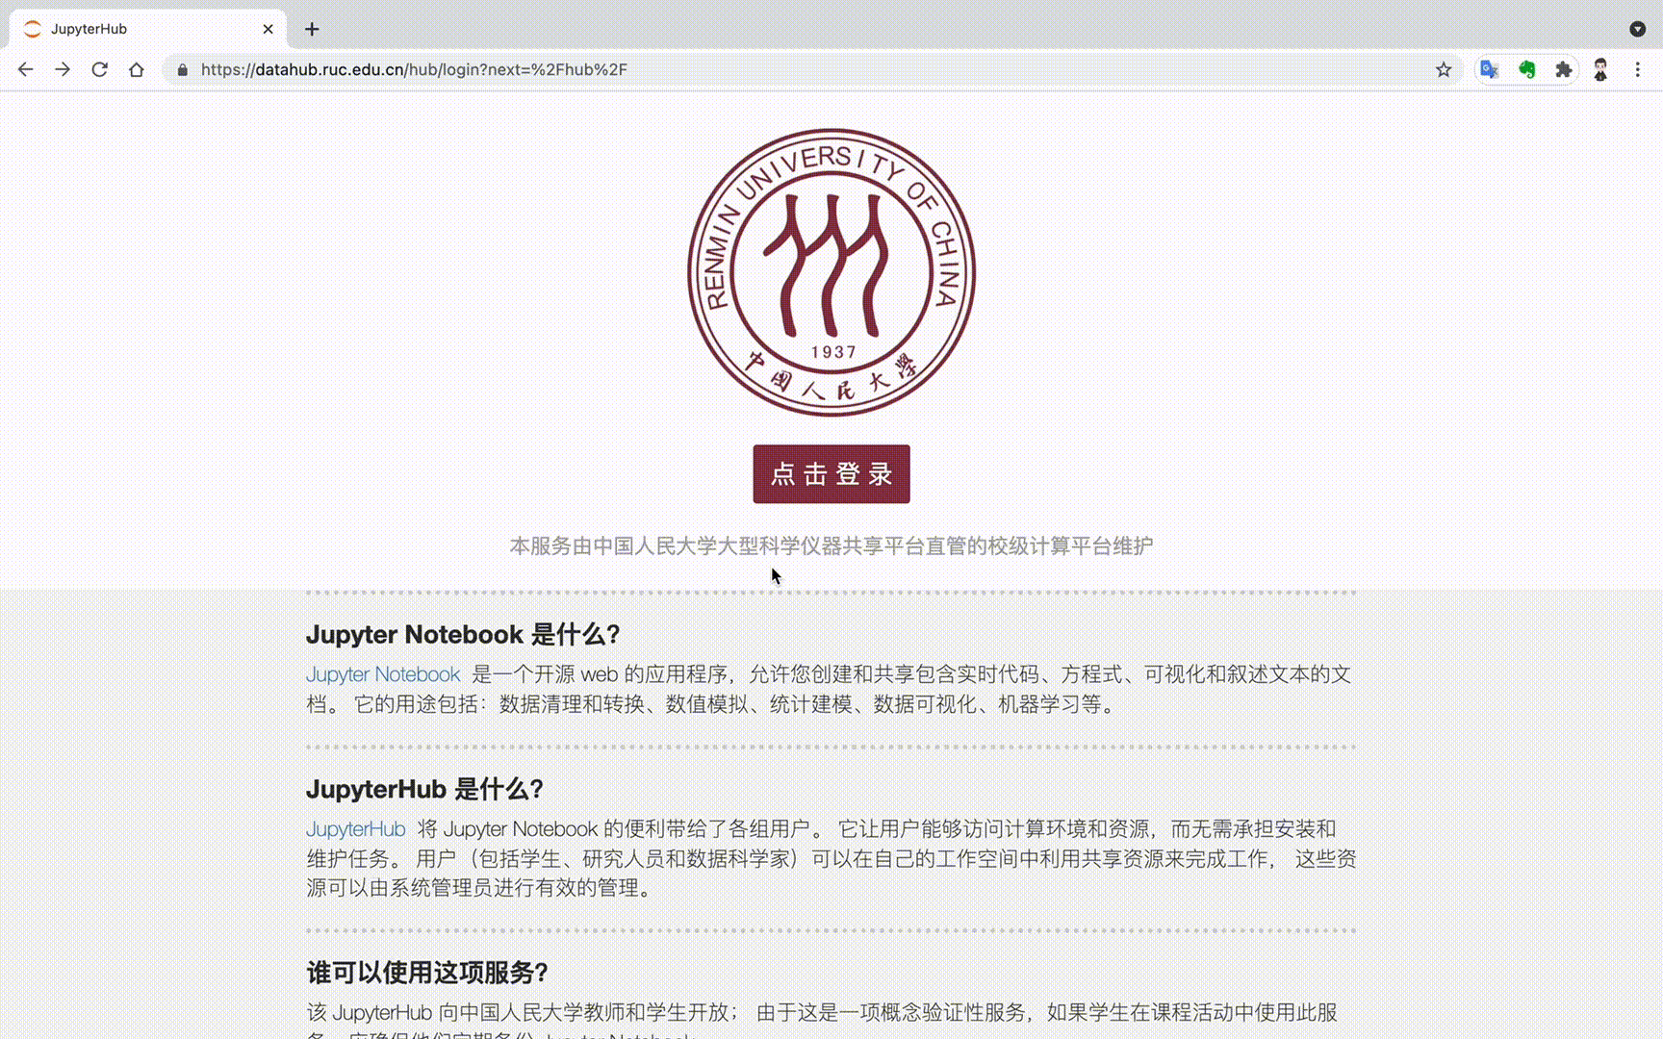
教学实践环节 – 打开网页学编程
摒弃“纸上谈兵”的学法——数据思维是动手编出来的！
基本思路：搭梯子！
依托校级计算平台及基于大数据文科综合训练国家级虚拟仿真实验教学中心
集中上机→云端上机
环境免安装
算力更强大
编程更高效
单一数据→多源数据
跨学科数据搜索
多源数据集融合

Slide 59
教学实践环节 – 打开网页学编程
课程主页： https://git.ruc.edu.cn/data-science/ita
主页提供课件、演示代码、案例代码等信息（校园网环境访问）
在线编程环境：https://dslab.ruc.edu.cn/
通过微人大用户名/密码登录
现场演示

Slide 60
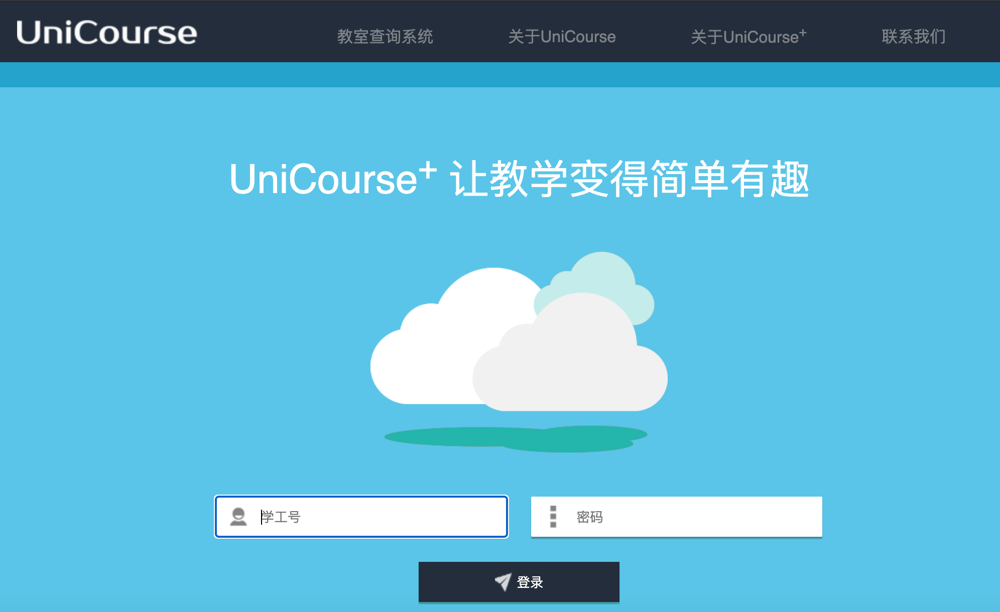
作业提交
http://obe.ruc.edu.cn/
老师统一创建账号，微信群内通知

Slide 61
谢谢！

